Slide 1

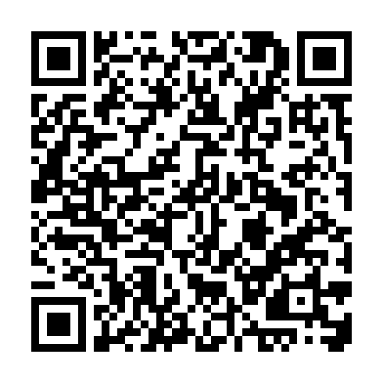
Opção de Texto 1
Já que você não foi ao Garoa, nós viemos até vocês. Que tal uma Oficina de Arduino, ou uma troca de ideias sobre Python?
Estamos logo ali ó...
[ local das mesas no cpbr ]
Já que você não foi ao Garoa, nós viemos até vocês. Que tal uma Oficina de Arduino, ou uma troca de ideias sobre Python?
Estamos logo ali ó...
[ local das mesas no cpbr ]
Já que você não foi ao Garoa, nós viemos até vocês. Que tal uma Oficina de Arduino, ou uma troca de ideias sobre Python?
Estamos logo ali ó...
[ local das mesas no cpbr ]
Já que você não foi ao Garoa, nós viemos até vocês. Que tal uma Oficina de Arduino, ou uma troca de ideias sobre Python?
Estamos logo ali ó...
[ local das mesas no cpbr ]
Opção de Texto 2
Vocês não vieram até nós, então nós viemos até vocês.
Esta é sua chance de conhecer de perto um verdadeiro HackSpace
Estamos logo ali ó...
[ local das mesas no cpbr ]
Vocês não vieram até nós, então nós viemos até vocês.
Esta é sua chance de conhecer de perto um verdadeiro HackSpace
Estamos logo ali ó...
[ local das mesas no cpbr ]
Vocês não vieram até nós, então nós viemos até vocês.
Esta é sua chance de conhecer de perto um verdadeiro HackSpace
Estamos logo ali ó...
[ local das mesas no cpbr ]
Vocês não vieram até nós, então nós viemos até vocês.
Esta é sua chance de conhecer de perto um verdadeiro HackSpace
Estamos logo ali ó...
[ local das mesas no cpbr ]

